Slide 1
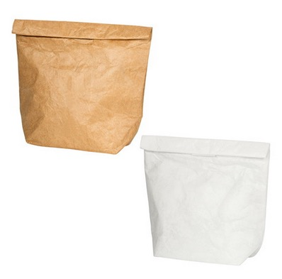
【提案書】
ランチバッグ(タイベック製)
特徴
耐久性に優れた高密度ポリエチレン素材を使用した、クラフトペーパーバッグです。洋画や海外ドラマなどに出てきそうなおしゃれな見た目がポイント。もちろんオリジナル名入れも可能。
納期
納期スペース
仕様
素 材：高密度ポリエチレン 他
サイズ：W300×H330×D100mm
包 装：PP袋入り
注意事項
サイズは標準値です。縫製品の為実際のサイズは異なる場合があります。
備 考：クラフト・白
お見積
お見積りスペース

